Slide 1
Java EE开发技术基础
主讲：陆悠
电子与信息工程学院

Slide 2
第3章 JSP基础（1） 专题1 Servlet

Slide 3
本章主要内容
Servlet生命周期
Servlet主要接口
请求和响应
过滤器与监听器

Slide 4
回顾： B/S编程模式简介
Web服务器
Web服务器接收客户端的请求并将结果返回客户端
结果：HTML页面、图片、文件、……
客户端请求包括其想要的文档的名字和地址(URL)
服务器上有许多可以传送到客户端的“内容”，如web页面、图片、文件等
服务器响应中包含客户端想要的文档或一个错误代码(如果服务器无法处理请求)

Slide 5
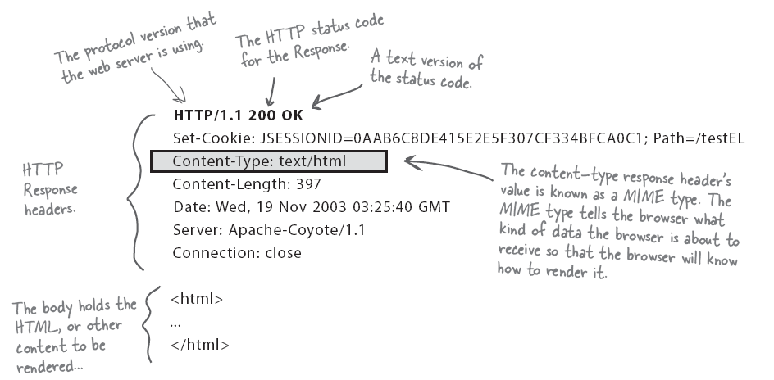
回顾：HTTP响应
HTTP响应

Slide 6
回顾：动态web编程
常见的两种动态Web需求
(1)获取动态内容; (2)在服务器上储存数据
编程技术：ASP.net、PHP、JSP
基本原理
Web服务器应用程序“看到”该请求是给一个帮助程序的，所以web服务器加载并执行该程序。Web服务器应用程序同时以GET或POST形式发送参数
用户点击一个URL链接到一个web服务器应用程序，而不是静态页面
①
②
④
③
关闭帮助程序，客户端获得HTML页面，显示动态内容
帮助程序构建页面并以HTML发送回服务器

Slide 7
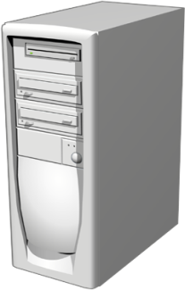
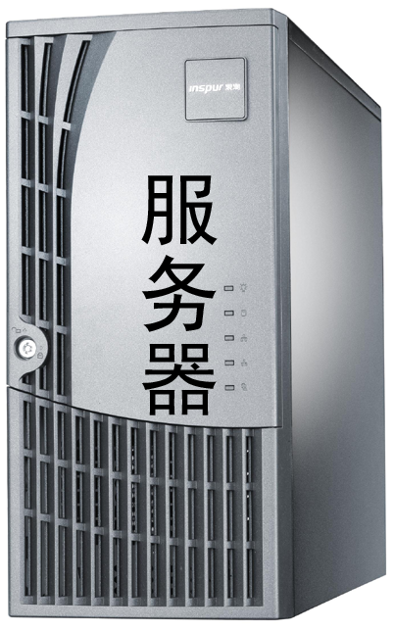

1、为什么需要Servlet
使用JSP技术如何编写服务器动态网页？
在JSP技术出现之前如何编写服务器动态网页？
请求
响应
HTML代码
生成
运行
运行
Servlet
程序
执行
Java代码
JSP 页面
JSP 使用 Java
生成动态内容

Slide 8

1、什么是Servlet（2-1）
定义：Servlet 是一个 Java程序，是在服务器上运行以处理客户端请求并做出响应的程序
Servlet 运行于服务器端
请求
响应

Slide 9
1、什么是Servlet（2-2）
初识Servlet
import java.io.*;
import javax.servlet.*;
import javax.servlet.http.*;
public class HelloServlet extends HttpServlet {
public void doGet(HttpServletRequest request,
HttpServletResponse response)
throws ServletException, IOException { response.setContentType("text/html;charset=gb2312");
PrintWriter out = response.getWriter();
out.println("<html>");
out.println(" <head><title>Servlet</title></head>");
out.println(" <body>");
out.println("你好，欢迎来到Servlet世界");
out.println(" </body>");
out.println("</html>");
out.close();
}
}
导入所
需的包
继承HttpServlet类
处理请
求的方法
将数据
发送给
客户端
Servlet输出HTML标签和内容

Slide 10
2、Servlet与JSP关系
Servlet与JSP之间的关系
JSP在服务器上转译的文件
Index.jsp
index_jsp.java
（.jsp转译后的.java文件）
<%@ page contentType="text/html;charset=gbk" %>
<html>
<head>
<title>MyJsp</title>
</head>
<body>
This is my JSP page. <br>
</body>
</html>
out.write("<html>\r\n");
out.write(" <head>\r\n");
out.write(" <title>MyJsp.jsp</title>\r\n");
out.write(" </head>\r\n");
out.write(" <body>\r\n");
out.write(" This is my JSP page. <br>\r\n");
out.write(" </body>\r\n");
out.write("</html>\r\n");
JSP转译后的.java文件与Servlet的处理方式一样
Servlet是JSP技术的基础
演示示例1：Tomcat下index_jsp.java

Slide 11
3、如何创建Servlet
前台页面的创建
FORM表单的编写
后台Servlet的创建
使用Eclipse的Servlet向导创建Servlet代码模板
根据表单提交方法，确定接收方法
接收请求数据、处理数据、返回响应页面

Slide 12
使用向导创建Servlet
在MyEclipse下如何创建Servlet
在MyEclipse下如何创建Servlet
首先在缺省包（src）下创建myServlet包
在上述包中使用向导创建Servlet

Slide 13
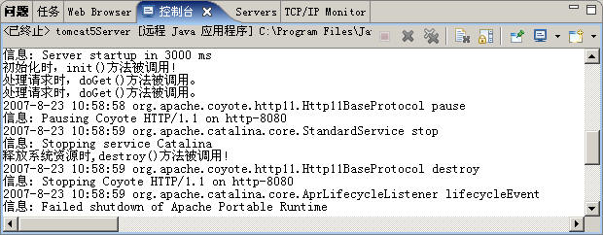
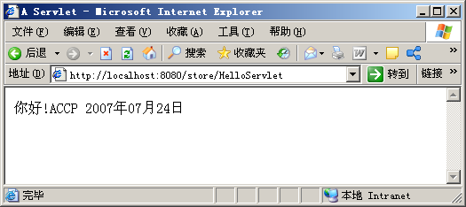
程序演示
运行HelloServlet
启动Tomcat服务
在地址栏内输入：http://localhost:8080/helloWorld
运行结果
演示示例2：Servlet项目
HelloWorld

Slide 14

现场编程
请使用Servlet编写在页面显示“你好, JAVA！”的程序代码
…
public void doGet(HttpServletRequest request, HttpServletResponse
response) throws ServletException, IOException {
response.setContentType("text/html;charset=GBK"); //设置中文
PrintWriter out = response.getWriter(); //使用输出流，向客户端输出信息
out.println("<HTML>");
out.println("<HEAD><TITLE>HelloServlet</TITLE></HEAD>");
out.println("<BODY>");
out.println(“你好，JAVA ！");
out.println("</BODY>");
out.println("</HTML>");
out.flush();
out.close();
}
…

Slide 15

常见错误
如果程序运行结果如下：
??!java. Fri Feb 22 15:42:56 CST 2013
public class HelloServlet extends HttpServlet {
public void doGet(HttpServletRequest request, HttpServletResponse
response) throws ServletException, IOException {
response.setContentType("text/html;charSet=GBK");//设定中文
PrintWriter out = response.getWriter(); //使用输出流，输出信息
}
}
设定中文的语句，哪里有错误吗？
charset而不是charSet

Slide 16
4、Servlet编程模式（3-1）
Servlet编程基本模式
处理Get和Post请求
import java.io.IOException;
import javax.servlet.*;
import javax.servlet.http.*;
public class HelloServlet extends HttpServlet {
public void doGet(HttpServletRequest request, HttpServletResponse
response) throws ServletException, IOException {
//doGet方法体内容
}
public void doPost(HttpServletRequest request, HttpServletResponse
response) throws ServletException, IOException {
//doPost方法体内容
}
}
使用Get方法提交，触发doGet()方法
使用Post方法提交，触发doPost()方法

Slide 17
4、Servlet编程模式（3-2）
Servlet编程基本模式
Servlet如何接收数据
import java.io.IOException;
import javax.servlet.*;
import javax.servlet.http.*;
public class HelloServlet extends HttpServlet
public void doGet(HttpServletRequest request, HttpServletResponse response) throws ServletException, IOException {
}
public void doPost(HttpServletRequest request,HttpServletResponse
response) throws ServletException, IOException {
//doPost方法体内容
}
}
如果是使用Post方法提交数据
如果是使用Get方法提交数据
接收数据与JSP相同
//doGet方法体内容
doPost(request,response);
String userName = request.getParameter("userName");
String userPass = request.getParameter("userPass");
参数为表单元素名称
演示示例3：login 示例

Slide 18
4、Servlet编程模式（3-3）
Servlet编程的基本模式
根据结果，转向其他页面或资源
import java.io.IOException;
import javax.servlet.*;
import javax.servlet.http.*;
public class HelloServlet extends HttpServlet {
public void doGet(HttpServletRequest request, HttpServletResponse
response) throws ServletException, IOException {
String userName=request.getParameter("userName");
String userPass=request.getParameter("userPass");
if (userName.equals("java") && userPass.equals("123"))
response.sendRedirect("success.jsp");
else
response.sendRedirect("failure.jsp");
}
}
与JSP相同
使用response重定向到其他页面

Slide 19
5、Servlet生命周期管理
Servlet生命周期管理回答了如下问题
Servlet类何时加载？
Servlet的构造方法何时运行？
Servlet对象生命有多长？
Servlet何时初始化资源？何时清除资源？

Slide 20

5、Servlet的生命周期（2-1）
Servlet的生命周期由Servlet容器(如：Tomcat)控制
容器如何处理请求
1
容器
Servlet实例
HTTP请求
通过URL找到
响应
3
Servlet
响应
执行
2
6
service(请求，响应)
请求
5
4
doGet(请求，响应)

Slide 21
5、Servlet的生命周期（2-2）
生命周期的各个阶段
实例化
Servlet 容器创建 Servlet 的实例
初始化
该容器调用 init() 方法
服 务
如果请求 Servlet，则容器调用 service() 方法
销 毁
销毁实例之前调用 destroy() 方法

Slide 22
生命周期相关方法
public class HelloServlet extends HttpServlet {
public void init() throws ServletException {
System.out.println("初始化时第一次调用!");
}
public void doGet(HttpServletRequest request, HttpServletResponse
response) throws ServletException, IOException {
PrintWriter out=response.getWriter();
out.println("<HTML>");
out.println(" <HEAD><TITLE>HelloServlet</TITLE></HEAD>");
out.println(" <BODY>");
out.println("你好!java "+new Date());
out.println(" </BODY></HTML>");
}
public void doPost(HttpServletRequest request, HttpServletResponse
response) throws ServletException, IOException {
doGet(request,response);
}
public void destroy() {System.out.println(“释放资源!"); }
}
初始化方法
doGet()方法
doPost()方法
销毁方法

Slide 23
Servlet生命周期
用户点击指向servlet的链接
容器看到请求的是servlet，所以创建HttpServletResponse和HttpServletRquest两个对象
容器根据URL发现正确的servlet，为请求创建或分配一个线程，并将请求和响应对象传给servlet线程

Slide 24
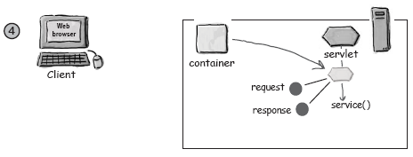
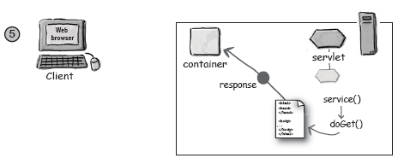
Servlet生命周期
容器调用servlet的service()方法，根据请求的类型，service()方法调用doGet()或doPost()方法
doGet()方法创建动态网页并将网页内容填充到响应对象中。容器仍保留响应对象的引用
线程结束，容器将响应对象转换成HTTP响应，并发送到客户端，然后删除请求和响应对象

Slide 25
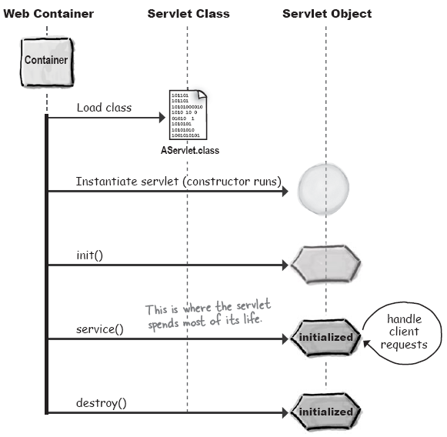
Servlet生命周期管理
使用编译器缺省的无参数构造方法，用户不需要编写
在servlet的生命周期中只运行一次，必须在容器调用service()之前执行完
doGet()，doPost()等，每个请求在单独的线程中运行
容器调用，在servlet准备被垃圾回收之前，提供一次清除的机会。在servlet的生命周期中只运行一次

Slide 26
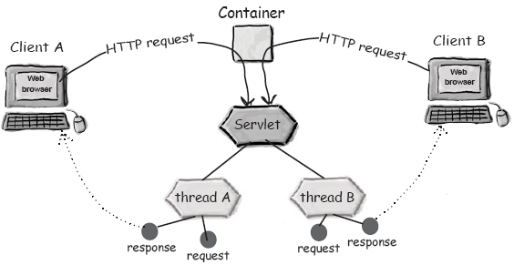
Servlet线程和初始化
每个请求运行在独立的线程中
容器为单个servlet运行多个线程来处理多个请求

Slide 27
Servlet线程和初始化
Servlet载入和初始化
第一步：找到类
第二步：加载类
容器启动时
客户第一次使用时
Service()方法在servlet没有初始化完成之前不能运行！因为
构造方法→创建对象，不是servlet
Init()方法→使对象成为servlet
Servlet有何特权
ServletConfig对象
每个servlet都有一个ServletConfig对象
用于向servlet传递部署时的信息
用于访问ServletContext
其参数在DD中配置
ServletContext
每个web应用都有一个ServletContext
用于访问web应用的参数（在DD中配置）
用于获取服务器信息
存放其它公用信息

Slide 28
6、Servlet部署描述符文件
部署描述符文件: WEB-INF/web.xml
每个web应用都有一个部署描述符文件（DD）
一个DD可以定义多个servlets
<servlet-name>将<servlet>元素绑定到<servlet-mapping>元素
<servlet-class>是Java类
<url-pattern>是客户端用于请求servlet的名字

Slide 29
6、Servlet部署描述符文件
将应用部署到Web服务器中
自动部署
手动部署
编译servlet(tomcat6,lib目录在tomcat安装目录下）
拷贝FirstServlet.class至WEB-INF/classes拷贝web.xml至WEB-INF中
启动Tomcat
打开浏览器到如下网址：http://localhost:8080/ch01/Serv1
FirstServlet.java

Slide 30
Servlet被执行
容器怎样找到servlet
Servlet——狡兔三窟
客户端名：URL
……/helloWorld
部署名：内部保密
Serv1
真实名：文件
FirstSerlvet.class
Servlet映射机制提高了应用程序的柔性和安全性！

Slide 31
部署描述符文件（续）
The DD
<web-app ...>
<servlet>
<servlet-name>Internal name 1</servlet-name>
<servlet-class>foo.Servlet1</servlet-class>
</servlet>
<servlet>
<servlet-name>Internal name 2</servlet-name>
<servlet-class>foo.Servlet2</servlet-class>
</servlet>
<servlet-mapping>
<servlet-name>Internal name 1</servlet-name>
<url-pattern>/Public1</url-pattern>
</servlet-mapping>
<servlet-mapping>
<servlet-name>Internal name 2</servlet-name>
<url-pattern>/Public2</url-pattern>
</servlet-mapping>
</web-app>

Slide 32
部署描述符文件（续）
DD的好处
基本不需要修改经过测试的代码
可以利用DD优化应用程序性能，甚至不写任何代码
使应用程序能够适应不同的资源，如数据库，不需要重新编译和测试代码
使得维护动态安全性变得非常容易，如ACL和安全角色
可以让非程序员修改和部署web应用程序，而程序员关注更重要的事

Slide 33
7、请求和响应
如何处理请求？
service()根据客户端请求的HTTP方法，确定调用什么doXXX()方法
对几乎所有servlet开发者，只会使用doGet()和doPost()
GET和POST的再讨论
幂等性（idempotent）
可以执行两次相同的请求而不会在服务器端产生不良结果
相同的请求总是返回相同的响应
HTTP1.1规定GET是幂等的，POST是非幂等的
幂等使你能够重复执行操作

Slide 34
7、请求和响应

Slide 35
7、请求和响应
简单的超链接一般是GET请求
例子
明确指明使用POST方法，省略不写缺省为GET
点击SUBMIT按钮，参数发送到POST请求的消息体

Slide 36
7、请求和响应
例子
参数

Slide 37
7、请求和响应(HttpServletRequest接口)
HttpServletRequest接口
HttpServletRequest接口继承了ServletRequest接口。ServletRequest接口封装了客户请求信息，如客户请求方式、参数名和参数值、客户端正在使用的协议，以及发出客户请求的远程主机信息等。它还为Servlet提供了直接以二进制数方式读取客户请求数据流的ServletInputStream。HttpServletRequest可以为Servlet提供更多的与HTTP协议相关的数据，如提供了读取HTTP Head信息的方法，获取Session和Cookie的方法。

Slide 38
getAttributeNames() 返回请求中所有属性名字的集合
getAttribute(String name) 返回name指定的属性值
setAttribute(String name,Object value) 设置属性name的值为value
getCookies() 返回客户端发送的Cookie
getSession() 返回和客户端相关的Session，如果没有给客户端分配Session，则返回null
getSession(boolean create) 返回和客户端相关的Session，如果没有给客户端分配Session，则创建一个Session并返回
getParameter(String name) 获取请求中的参数，该参数是由name指定的
getParameterValues(String name) 返回请求中的参数值数组，该参数值是由name指定的
getCharacterEncoding() 返回请求的字符编码方式
getContentLength() 返回请求体的有效长度
getInputStream() 返回请求的输入流
getMethod() 返回发送请求的方式，如GET、POST
getParameterNames() 返回请求中所有参数名字的集合
getRemoteAddr() 返回客户端的IP地址
getRemoteHost() 返回客户端的名字
getServerName() 返回接受请求的服务器的名字
getServletPath() 返回请求的Servlet的URL(不包含查询字符串)

Slide 39
HttpServletResponse接口
HttpServletResponse接口继承了ServletResponse接口。ServletResponse接口封装了响应客户请求的方法，如设置响应的内容类型，设置响应的编码方式，获取输出流ServletOulputStream等。HttpServletResponse可以为Servlet提供更多的与HTTP协议相关的方法，如提供了设置响应头，添加Cookie等。

Slide 40
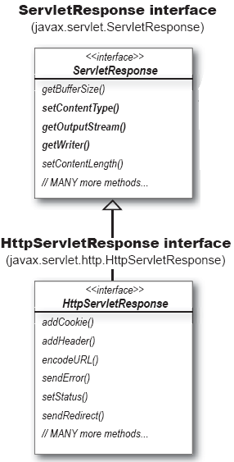
先使用setContentType()方法在响应的HTTP头中设置MIME类型，告诉浏览器返回的是什么，浏览器就知道该怎么处理了
text/html
application/pdf
video/quicktime
application/java
image/jpeg
application/jar
application/octet-stream
application/x-zip
application/msword
application/vnd.ms-excel

Slide 41
其余常用方法：
addCookie(Cookie cookie) 将指定的Cookie加入到当前的响应中
addHeader(String name,String value) 将指定的名字和值加入到响应的头信息中
containsHeader(String name) 返回一个布尔值，判断响应的头部是否被设置
encodeURL(String url) 对指定的URL进行编码
sendError(int sc) 使用指定状态码发送一个错误到客户端
sendRedirect(String location) 重定向到其他页面
setHeader(String name,String value) 用给出的名字和值设置响应的头部
setStatus(int sc) 给当前响应设置状态码

Slide 42
示例：用响应向客户端发送非HTML数据
让浏览器知道，是一个JAR文件，不是HTML
为资源bookCode.jar建立一个输入流

Slide 43
资料：MIME TYPE 大全
Mime-Type | Dateiendung(en) | Bedeutung
application/acad | *.dwg | AutoCAD-Dateien (nach NCSA)
application/applefile |  | AppleFile-Dateien
application/astound | *.asd *.asn | Astound-Dateien
application/dsptype | *.tsp | TSP-Dateien
application/dxf | *.dxf | AutoCAD-Dateien (nach CERN)
application/futuresplash | *.spl | Flash Futuresplash-Dateien
application/gzip | *.gz | GNU Zip-Dateien
application/listenup | *.ptlk | Listenup-Dateien
application/mac-binhex40 | *.hqx | Macintosh Binär-Dateien
application/mbedlet | *.mbd | Mbedlet-Dateien
application/mif | *.mif | FrameMaker Interchange Format Dateien

Slide 44
MIME TYPE 大全 (续1)
Mime-Type | Dateiendung(en) | Bedeutung
application/msexcel | *.xls *.xla | Microsoft Excel Dateien
application/mshelp | *.hlp *.chm | Microsoft Windows Hilfe Dateien
application/mspowerpoint | *.ppt *.ppz *.pps *.pot | Microsoft Powerpoint Dateien
application/msword | *.doc *.dot | Microsoft Word Dateien
application/octet-stream | *.bin *.exe *.com *.dll *.class | Ausführbare Dateien
application/oda | *.oda | Oda-Dateien
application/pdf | *.pdf | Adobe PDF-Dateien
application/postscript | *.ai *.eps *.ps | Adobe Postscript-Dateien
application/rtc | *.rtc | RTC-Dateien

Slide 45
MIME TYPE 大全(续2)
Mime-Type | Dateiendung(en) | Bedeutung
application/rtf | *.rtf | Microsoft RTF-Dateien
application/studiom | *.smp | Studiom-Dateien
application/toolbook | *.tbk | Toolbook-Dateien
application/vocaltec-media-desc | *.vmd | Vocaltec Mediadesc-Dateien
application/vocaltec-media-file | *.vmf | Vocaltec Media-Dateien
application/x-bcpio | *.bcpio | BCPIO-Dateien

Slide 46
PrintWriter or ServletOutputStream
PrintWriter向字符流打印文本数据
PrintWriter writer = response.getWriter();
writer.println(“some text and HTML”);
ServletOutputStream可以打印任何数据，如字节
ServletOutputStream out = response.getOutputStream();
out.write(aByteArray);

Slide 47
2.3 Servlet技术
案例3使用Servlet实现验证码
为超级管员登录页面增加验证码功能的步骤如下：
（1）设计一个产生验证码的Servlet类CheckCodeServlet。在该类中，先在BufferedImage对象中绘制图形，然后再通过输出流发送到客户端。
（2）修改dealServlet类的doGet ()方法。
（3）修改login_check登录页的表单.

Slide 48
2.4 过滤器和监听器
过滤器Filter
过滤器是位于请求与响应中间的起过滤功能的程序。过滤器能够拦截请求或响应信息，并对其进行过滤处理。正由于它的这一特性，通常用它来实现一些特殊的功能，比如资源请求及响应报告，日志记录，访问权限控制，编码转换，数据加密等。
一个过滤器必须实现javax.servlet.Filter接口。该接口包含如下3个方法：
void init(FilterConfig filterConfig)：这个方法在容器实例化过滤器时被调用，它主要用于做一些准备工作。FilterConfig对象包含配置信息。
void doFilter(ServletRequest request, ServletResponse response, FilterCha
in chain)：这个方法用于处理请求和响应。FilterChain对于正确的过滤操作至关
重要，通过调用FilterChain的doFilter()方法可重新返回到被拦截的程序中。
void destroy()：该方法由容器在销毁过滤器实例之前调用。
同Servlet类似，过滤器也需要配置。web.xml中的<filter>和<filter-mapping>元素用来配置过滤器。

Slide 49
2.4 过滤器和监听器
案例2-4 设计一个编码过滤器
public class EncodingFilter implements Filter {
private FilterConfig filterConfig;
@Override
public void doFilter(ServletRequest request, ServletResponse response,
FilterChain chain) throws IOException, ServletException {
String encoding = filterConfig.getInitParameter("encoding");
request.setCharacterEncoding(encoding);
chain.doFilter(request, response);
}
@Override
public void destroy() {
}
@Override
public void init(FilterConfig filterConfig) {
this.filterConfig = filterConfig;
}
}

Slide 50
2.4 过滤器和监听器
监听器Listener
Servlet监听器是在Servlet 2.3版中引入的技术，它可以监听客户端的请求、服务端的操作等。
对ServletContext对象进行监听的接口有ServletContextAttributeListener和ServletContextListener。
对客户会话进行监听的接口有HttpSessionAttributeListener接口、HttpSessionListener接口、HttpSessionActivationListener接口和HttpSessionBindingListener接口。
对ServletRequest对象进行监听的接口有ServletRequestAttributeListener和ServletRequestListener。

Slide 51
2.4 过滤器和监听器
Servlet上下文与会话
Servlet上下文
与Servlet上下文有关的接口是javax.servlet.ServletContext。当Servlet初始化时，Web容器将初始化一个ServletContext上下文给Servlet，当前ServletContext对象包含在ServletConfig对象中。利用上下文对象，可以存储应用级数据（如，网站的访问人数），可为所有用户共享。

Slide 52
会话
从一个客户打开浏览器并连接到服务器开始，到客户关闭浏览器离开这个服务器结束，被称为一个会话。当一个客户访问一个服务器时，可能会在这个服务器的几个页面之间切换，服务器应当通过某种办法知道这是一个客户，就需要Session对象。与会话相关的接口主要是java.servlet.http.HttpSession接口。HTTP客户端和HTTP会话两者之间的关联是通过HttpSession接口实现的。这种关联可以维持指定的时间，同时也可以跨越多个连接或用户页面请求。一个Session只负责和一个用户通信，并存储该用户的有关信息。HttpSession接口提供了一些方法供开发者使用。

Slide 53
2.4 过滤器和监听器
案例2-5 统计访问人数和在线人数
设计上下文监听器ContexListener
建立会话监听器SessionListener
在index.jsp中增加了访问人数和在线人数显示，使用showInfo的servlet实现
web-inf目录下classes目录下构造db目录，并创建count.properties文件（在tomcat环境下）

Slide 54
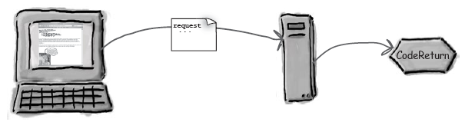
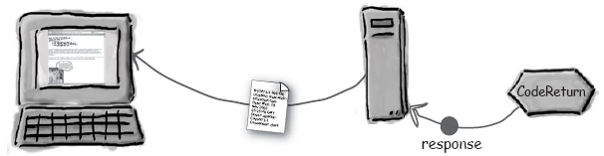
Redirect vs. Request Dispatch
Redirect (1)
客户端的URL请求发送至服务器/容器
Servlet发现请求将定位到一个完全不同的URL
浏览器得到响应，看到“301”状态码和“Location”头属性
HTTP响应的状态码为“301”,”Location”头属性值是此URL
Servlet调用响应上的sendRedirect(aString)方法

Slide 55
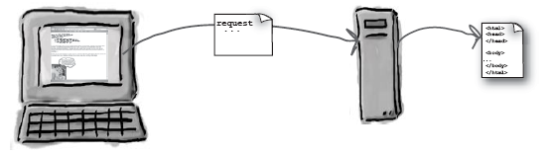
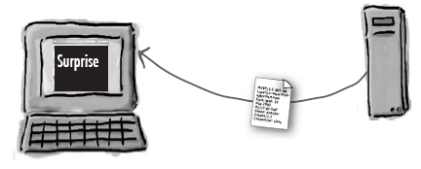
Redirect vs. Request Dispatch
Redirect (2)
浏览器用“Location”头属性值URL发起一个新的请求（注意浏览器地址改变）
新的请求发送至服务器/容器
服务器按照URL获得数据
浏览器显示新的页面
HTTP响应方式与其它响应完全相同

Slide 56
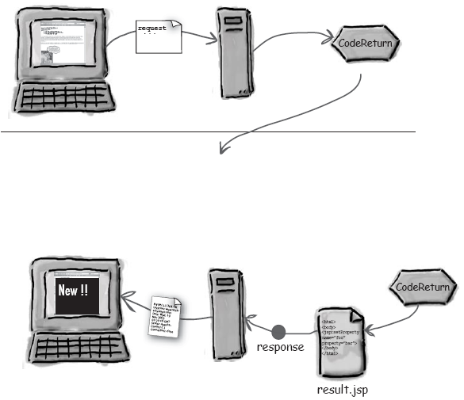
Redirect vs. Request Dispatch
Redirect注意
处理过请求后不能再执行sendRedirect()方法（二选一）
sendRedirect(aString)方法的参数是String类型，而不是URL类型
Request Dispatch
用户在浏览器上输入servlet的URL
Servlet确定请求将被转发到另外一个web应用
请求传至服务器/容器
Servlet执行如下代码
然后，JSP接管响应
浏览器获得响应，并渲染成页面。浏览器地址栏没有改变，用户不知道是JSP生成该响应

Slide 57
Redirect vs. Request Dispatch
总结
Redirect使客户端执行转发
Request dispatch使服务器上的应用执行转发
牢记：redirect = client; request dispatch = server
相对URL和绝对URL
初始网址
运行代码：
容器创建的完整URL
运行代码：
容器创建的完整URL
相对URL
绝对URL

Slide 58
思考与讨论题
Servlet容器的作用
Servlet寿命周期中的重要方法及其用途
详述容器处理客户请求的过程
什么样的类能成为servlet
何为幂等性
HTTP请求和响应消息的格式是什么？
HTTP POST和GET方法的异同？
动态网页的基本原理？
Servlet容器的作用及其处理客户端请求的过程？
Redirect与request dispatch的区别

